Slide 1
TRAZADO DE CURVAS
GRÁFICA DE FUNCIONES

Slide 2
1.- Campo de Existencia
Para hacer el estudio de una función, y = f(x), el primer aspecto en el que nos concentraremos será en la búsqueda de su dominio o campo de existencia, es decir, todos los valores x para los cuales existe f(x). En la práctica es más simple hallar los valores x para los cuales no existe f(x), el dominio será todo R excepto esos valores.

Slide 3
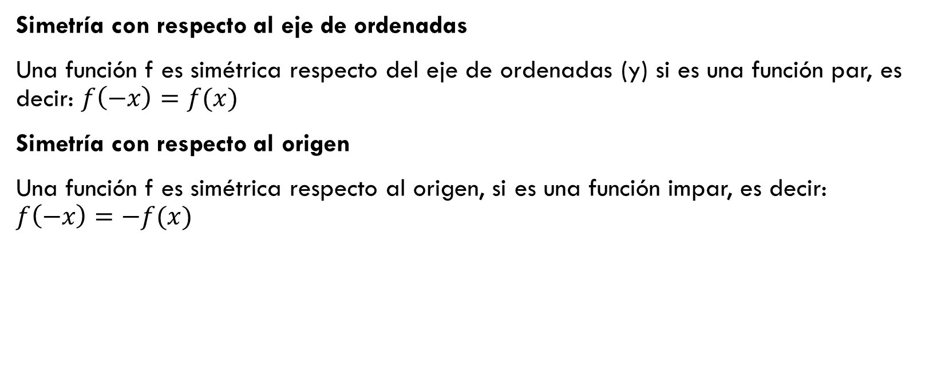
2.- Simetrías
Simetría con respecto al eje de ordenadas
Una función f es simétrica respecto del eje de ordenadas (y) si es una función par, es decir: $f\left(−x\right)=f(x)$
Simetría con respecto al origen
Una función f es simétrica respecto al origen, si es una función impar, es decir: $f\left(−x\right)=−f(x)$

Slide 4
3.- Corte con los ejes
Para conocer los puntos de corte de la gráfica con los ejes, consideraremos:
1) Haciendo x = 0 en y = f(x), nos dará directamente, y = f(0), el punto de corte con el eje Y.
2) Haciendo y = 0 en y = f(x), y resolviendo la ecuación f(x) =0 , obtendremos el punto o puntos de corte con el eje X; puede haber uno, varios o incluso ninguno (en caso de que f(x) =0 carezca de solución).

Slide 5
4.- Puntos críticos (máximos y mínimos)
5.- Intervalos de crecimiento y decrecimiento
6.- Puntos de Inflexión
7.- Intervalos de Concavidad y convexidad

Slide 6

8.- Asíntotas
Si un punto (x,y) se desplaza continuamente por una función y=f(x) de tal forma que, por lo menos, una de sus coordenadas tienda al infinito, mientras que la distancia entre ese punto y una recta determinada tiende a cero, esta recta recibe el nombre de asíntota de la función:

Slide 7
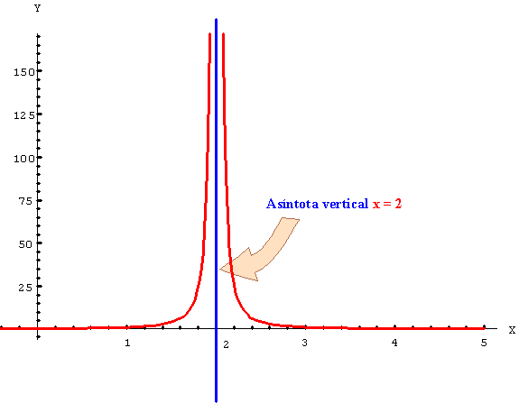

Asíntotas verticales (paralelas al eje OY)
Si existe un número “a” tal, que :
$$\lim_{x→a}{f\left(x\right)=∞}$$
Ejemplo:
$$f\left(x\right)=\frac{1}{{\left(x−2\right)}^{2}}$$
$$\lim_{x→2}{\frac{1}{{\left(x−2\right)}^{2}}=∞}$$
x=2

Slide 8
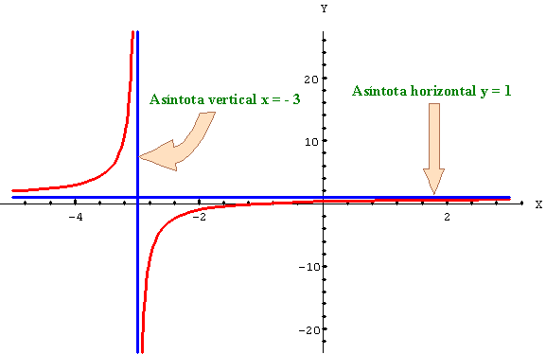
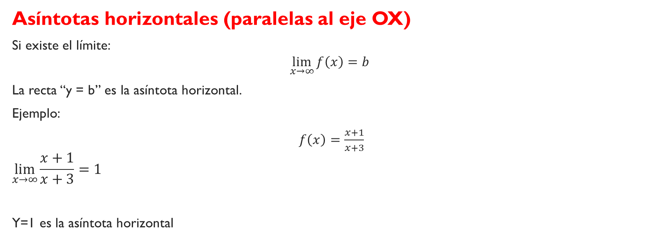
Asíntotas horizontales (paralelas al eje OX)
Si existe el límite:
$$\lim_{x→∞}{f\left(x\right)=b}$$
La recta “y = b” es la asíntota horizontal.
Ejemplo:
$f\left(x\right)=\frac{x+1}{x+3}$
$$\lim_{x→∞}{\frac{x+1}{x+3}=1}$$
Y=1 es la asíntota horizontal

Slide 9


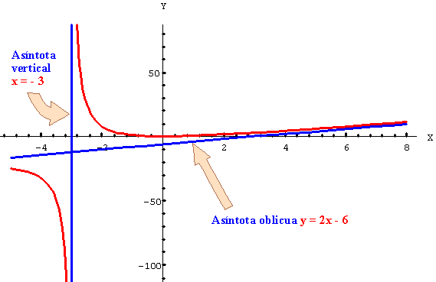
Asíntotas oblicuas (inclinadas)
Si existen los límites:
La recta “y = mx+n” es la asíntota oblicua.
Ejemplo:

Slide 10
Observaciones
Las asíntotas horizontales y oblicuas son excluyentes, es decir la existencia de unas, implica la no existencia de las otras
En el cálculo de los límites se entiende la posibilidad de calcular los límites laterales (derecho, izquierdo), pudiendo dar lugar a la existencia de asíntotas por la derecha y por la izquierda diferentes o solo una de las dos.

Slide 11
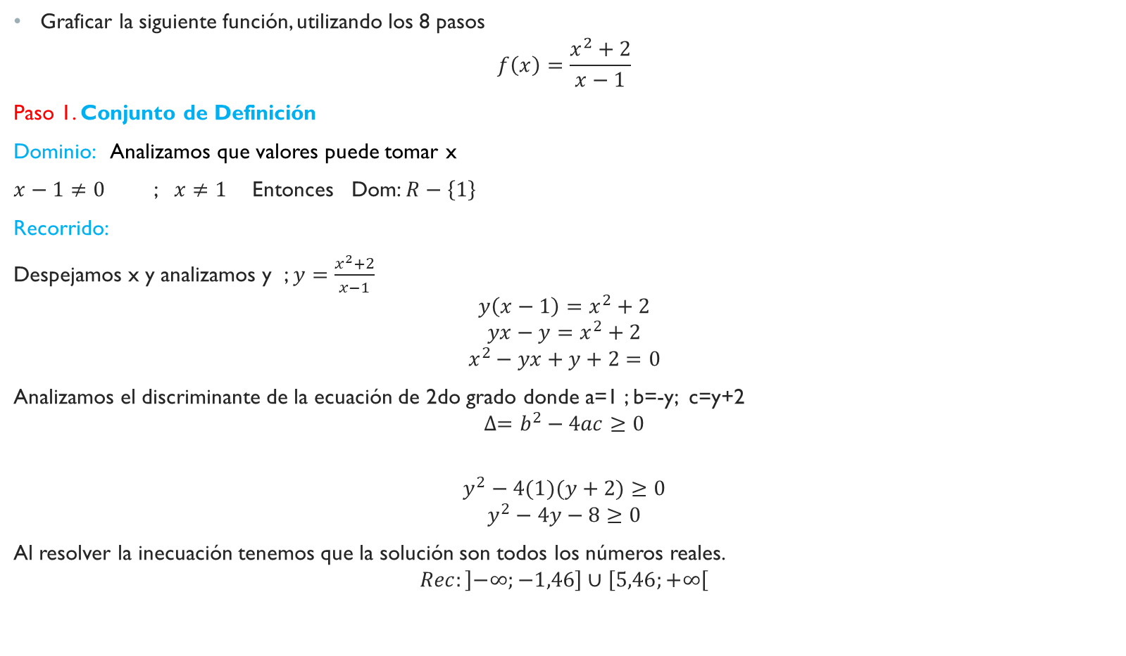
EJEMPLO
Graficar la siguiente función, utilizando los 8 pasos
$$f\left(x\right)=\frac{x^{2}+2}{x−1}$$
Paso 1. Conjunto de Definición
Dominio: Analizamos que valores puede tomar x
$x−1≠0$ ; $x≠1$ Entonces Dom: $R−\left\{1\right\}$
Recorrido:
Despejamos x y analizamos y ; $y=\frac{x^{2}+2}{x−1}$
$$y\left(x−1\right)=x^{2}+2$$
$$yx−y=x^{2}+2$$
$$x^{2}−yx+y+2=0$$
Analizamos el discriminante de la ecuación de 2do grado donde a=1 ; b=-y; c=y+2
$$∆=b^{2}−4ac≥0$$
$$y^{2}−4(1)(y+2)≥0$$
$$y^{2}−4y−8≥0$$
Al resolver la inecuación tenemos que la solución son todos los números reales.
$$Rec:\left]−∞;−1,46\right]∪\left[5,46;+∞\right[$$

Slide 12
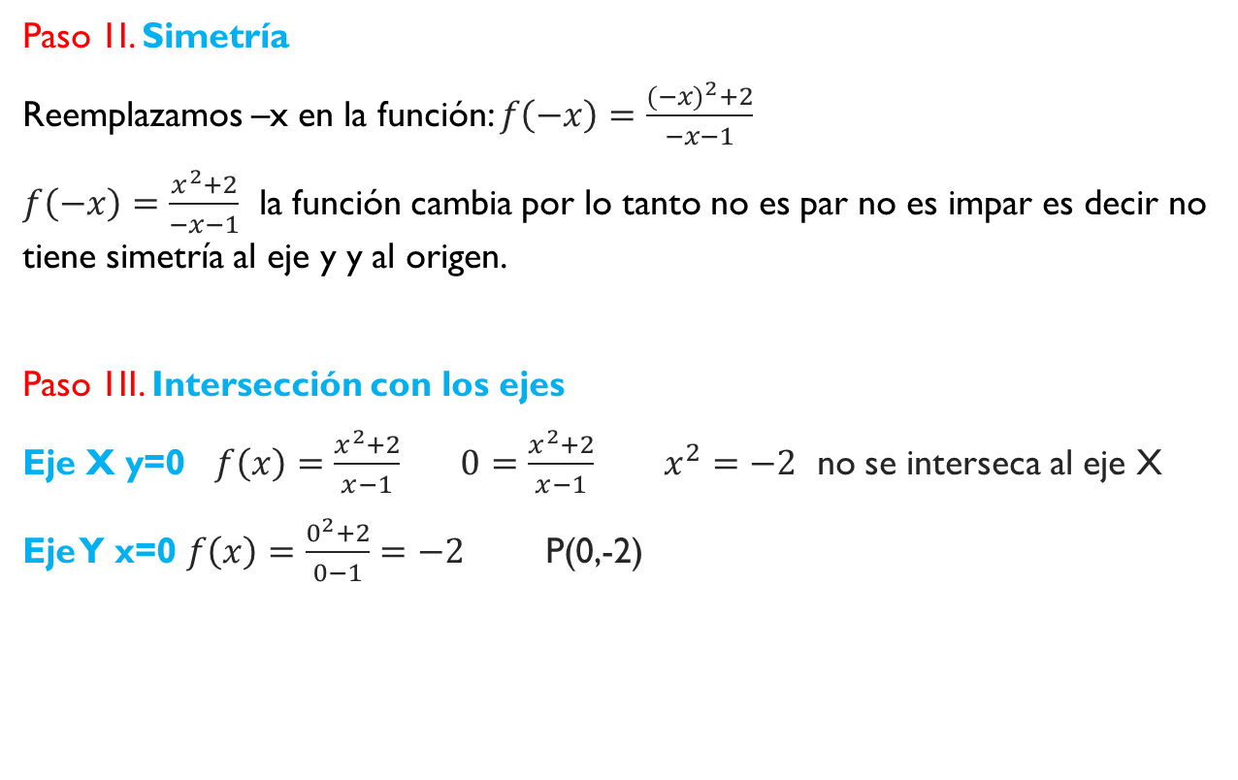
Paso 1I. Simetría
Reemplazamos –x en la función: $f\left(−x\right)=\frac{{(−x)}^{2}+2}{−x−1}$
$f\left(−x\right)=\frac{x^{2}+2}{−x−1}$ la función cambia por lo tanto no es par no es impar es decir no tiene simetría al eje y y al origen.
Paso 1II. Intersección con los ejes
Eje X y=0 $f\left(x\right)=\frac{x^{2}+2}{x−1}$ $0=\frac{x^{2}+2}{x−1}$ $x^{2}=−2$ no se interseca al eje X
Eje Y x=0 $f\left(x\right)=\frac{0^{2}+2}{0−1}=−2$ P(0,-2)

Slide 13
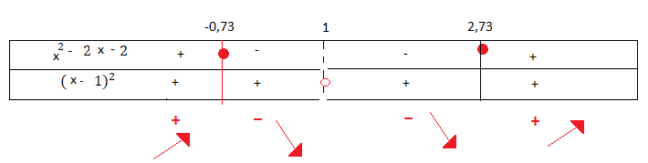
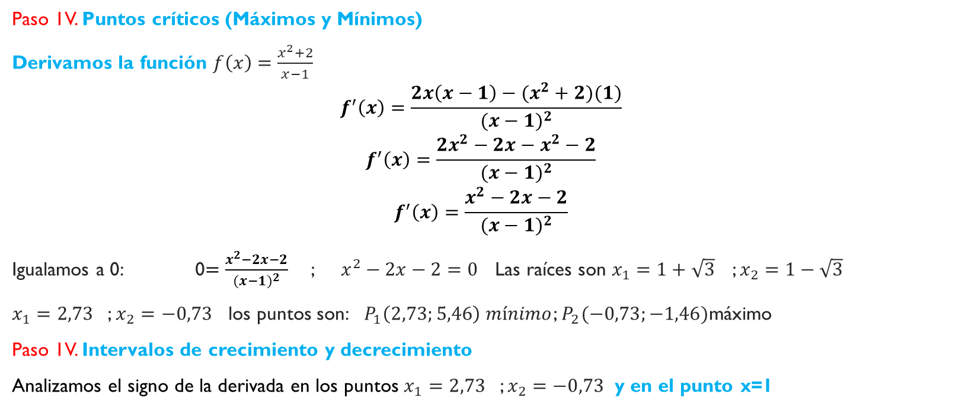
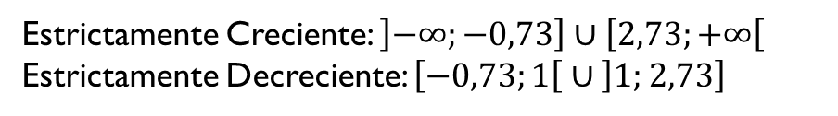
Paso 1V. Puntos críticos (Máximos y Mínimos)
Derivamos la función $f\left(x\right)=\frac{x^{2}+2}{x−1}$
$$f^{′}\left(x\right)=\frac{2x\left(x−1\right)−(x^{2}+2)(1)}{{(x−1)}^{2}}$$
$$f^{′}\left(x\right)=\frac{2x^{2}−2x−x^{2}−2}{{(x−1)}^{2}}$$
$$f^{′}\left(x\right)=\frac{x^{2}−2x−2}{{(x−1)}^{2}}$$
Igualamos a 0: 0$=\frac{x^{2}−2x−2}{{(x−1)}^{2}}$ ; $x^{2}−2x−2=0$ Las raíces son $x_{1}=1+\sqrt{3}$ ; $x_{2}=1−\sqrt{3}$
$x_{1}=2,73$ ; $x_{2}=−0,73$ los puntos son: $P_{1}\left(2,73;5,46\right) mínimo$; $P_{2}(−0,73;−1,46)$máximo
Paso 1V. Intervalos de crecimiento y decrecimiento
Analizamos el signo de la derivada en los puntos $x_{1}=2,73$ ; $x_{2}=−0,73$ y en el punto x=1
Estrictamente Creciente: $\left]−∞;−0,73\right]∪\left[2,73;+∞\right[$
Estrictamente Decreciente: $\left[−0,73;1\right[∪\left]1;2,73\right]$

Slide 14
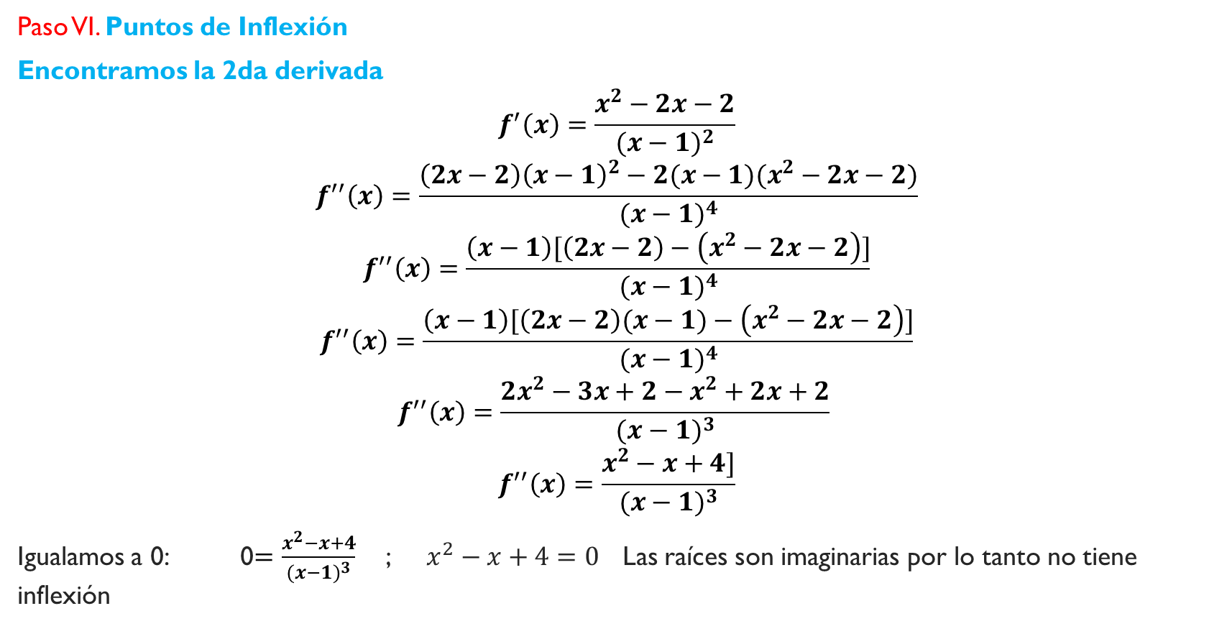
Paso VI. Puntos de Inflexión
Encontramos la 2da derivada
$$f^{′}\left(x\right)=\frac{x^{2}−2x−2}{{(x−1)}^{2}}$$
$$f^{′′}\left(x\right)=\frac{\left(2x−2\right){\left(x−1\right)}^{2}−2(x−1)(x^{2}−2x−2)}{{(x−1)}^{4}}$$
$$f^{′′}\left(x\right)=\frac{\left(x−1\right)[\left(2x−2\right)−\left(x^{2}−2x−2\right)]}{{(x−1)}^{4}}$$
$$f^{′′}\left(x\right)=\frac{\left(x−1\right)[\left(2x−2\right)(x−1)−\left(x^{2}−2x−2\right)]}{{(x−1)}^{4}}$$
$$f^{′′}\left(x\right)=\frac{{2x}^{2}−3x+2−x^{2}+2x+2}{{(x−1)}^{3}}$$
$$f^{′′}\left(x\right)=\frac{x^{2}−x+4]}{{(x−1)}^{3}}$$
Igualamos a 0: 0$=\frac{x^{2}−x+4}{{(x−1)}^{3}}$ ; $x^{2}−x+4=0$ Las raíces son imaginarias por lo tanto no tiene inflexión

Slide 15
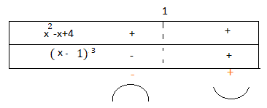
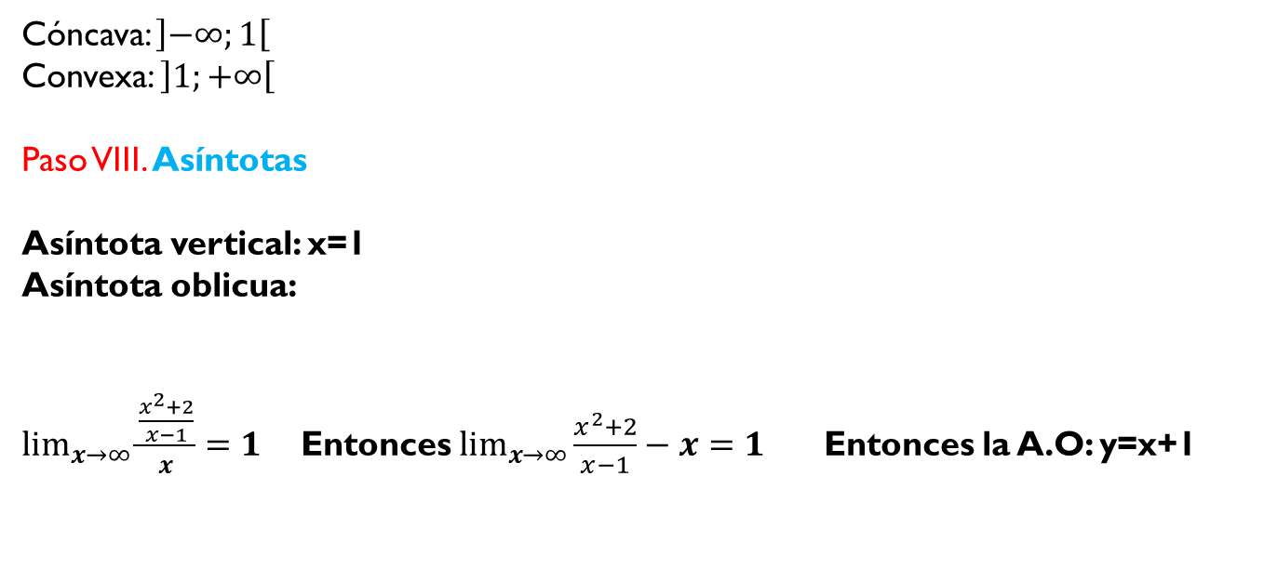
Paso VII. Intervalos de concavidad y convexidad
Cóncava: $\left]−∞;1\right[$
Convexa: $\left]1;+∞\right[$
Paso VIII. Asíntotas
Asíntota vertical: x=1
Asíntota oblicua:
$\lim_{x→∞}{\frac{\frac{x^{2}+2}{x−1}}{x}=1}$ Entonces $\lim_{x→∞}{\frac{x^{2}+2}{x−1}}−x=1$ Entonces la A.O: y=x+1

Slide 16
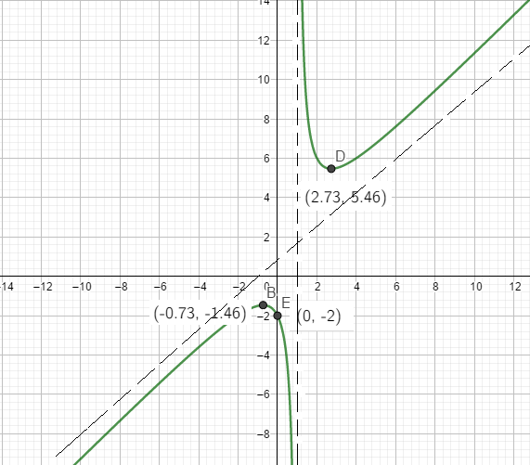

Gráfico de la función $f\left(x\right)=\frac{x^{2}+2}{x−1}$

Slide 17
Ejercicios
Graficar las siguientes funciones

Slide 18
PROBLEMAS
DE
MÁXIMOS Y MÍNIMOS

Slide 19
Problemas de optimización
Un problema de optimización consiste en minimizar o maximizar el valor de una variable. En otras palabras se trata de calcular o determinar el valor mínimo o el valor máximo de una función de una variable.
Se debe tener presente que la variable que se desea minimizar o maximizar debe ser expresada como función de otra de las variables relacionadas en el problema.
En ocasiones es preciso considerar las restricciones que se tengan en el problema, ya que éstas generan igualdades entre las variables que permiten la obtención de la función de una variable que se quiere minimizar o maximizar.

Slide 20
Problemas de optimización
En este tipo de problemas se debe contestar correctamente las siguientes preguntas:
¿Qué se solicita en el problema?
Definir la función que deberá ser minimizada o maximizada
¿Qué restricciones aparecen en el problema?.
Dará origen a (al menos) una ecuación que será auxiliar para lograr expresar a la función deseada precisamente como una función de una variable.

Slide 21
Pasos para resolver un problema de optimización

Slide 22
Ejemplo
Un rectángulo tiene 100 cm de perímetro y se desea expresar su área A como función de la base x. También se quiere calcular la medida de la base y de la altura que nos da la fi gura de mayor superficie.
Solución
De la infinidad de soluciones que hay, escogemos tres posibles rectángulos cuyo perímetro es 100 cm para tener idea de lo que ocurre en el problema

Slide 23
Ejemplo 1:
A fin de conocer las medidas del rectángulo, veamos la siguiente figura
y relacionemos las variables en cuestión.
El perímetro del rectángulo es 2x + 2y = 100
Dividiendo entre 2: x + y = 50
Despejando y y = 50 − x

Slide 24
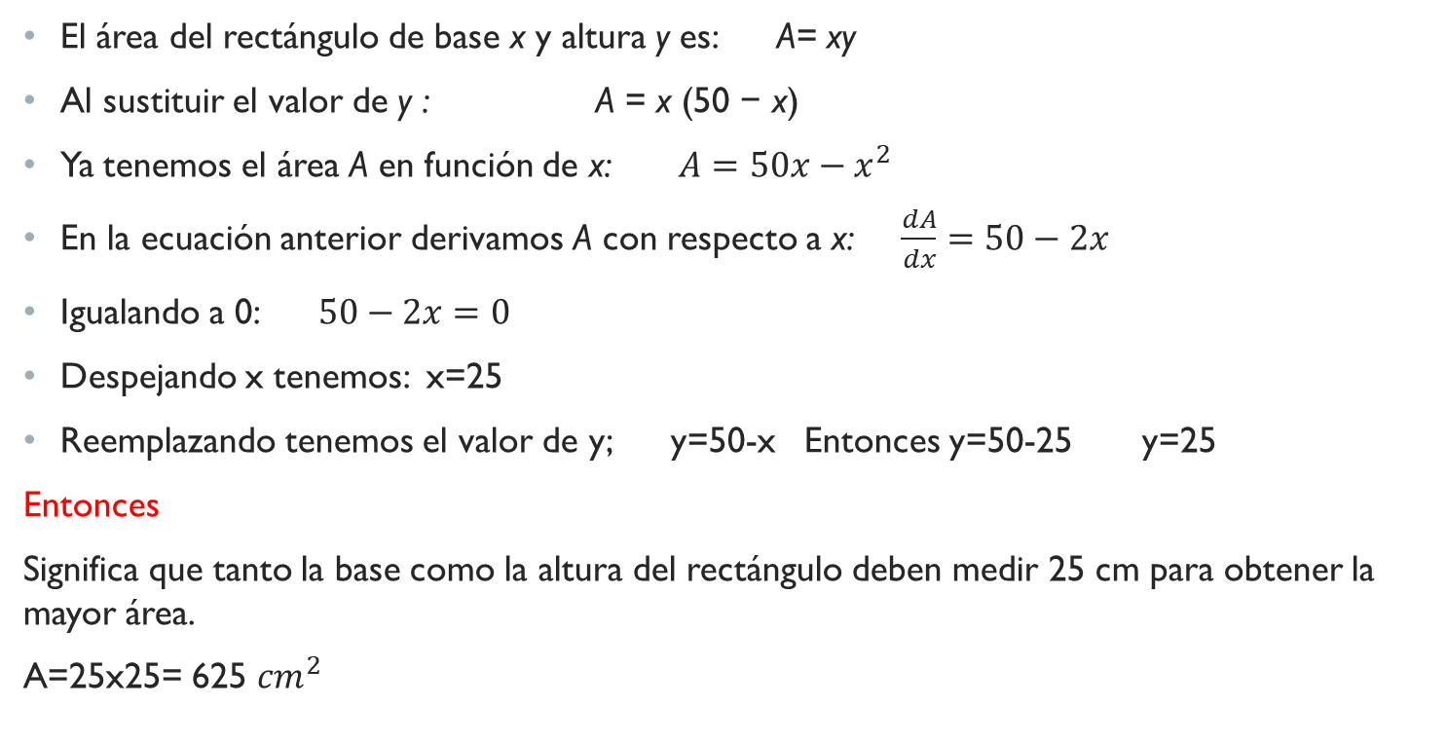
El área del rectángulo de base x y altura y es: A= xy
Al sustituir el valor de y : A = x (50 − x)
Ya tenemos el área A en función de x: $A=50x−x^{2}$
En la ecuación anterior derivamos A con respecto a x: $\frac{dA}{dx}=50−2x$
Igualando a 0: $50−2x=0$
Despejando x tenemos: x=25
Reemplazando tenemos el valor de y; y=50-x Entonces y=50-25 y=25
Entonces
Significa que tanto la base como la altura del rectángulo deben medir 25 cm para obtener la mayor área.
A=25x25= 625 ${cm}^{2}$

Slide 25
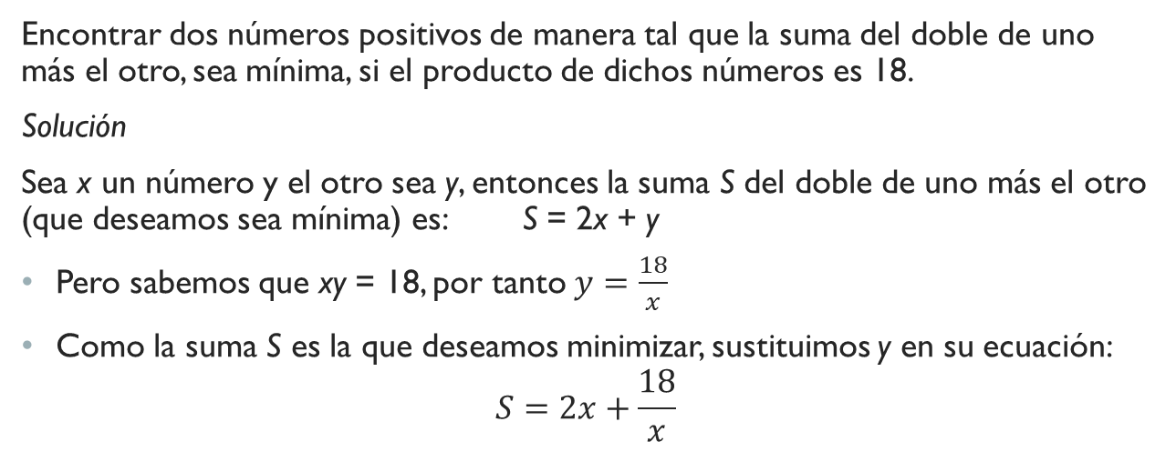
EJEMPLO 2
Encontrar dos números positivos de manera tal que la suma del doble de uno más el otro, sea mínima, si el producto de dichos números es 18.
Solución
Sea x un número y el otro sea y, entonces la suma S del doble de uno más el otro (que deseamos sea mínima) es: S = 2x + y
Pero sabemos que xy = 18, por tanto $y=\frac{18}{x}$
Como la suma S es la que deseamos minimizar, sustituimos y en su ecuación:
$$S=2x+\frac{18}{x}$$

Slide 26
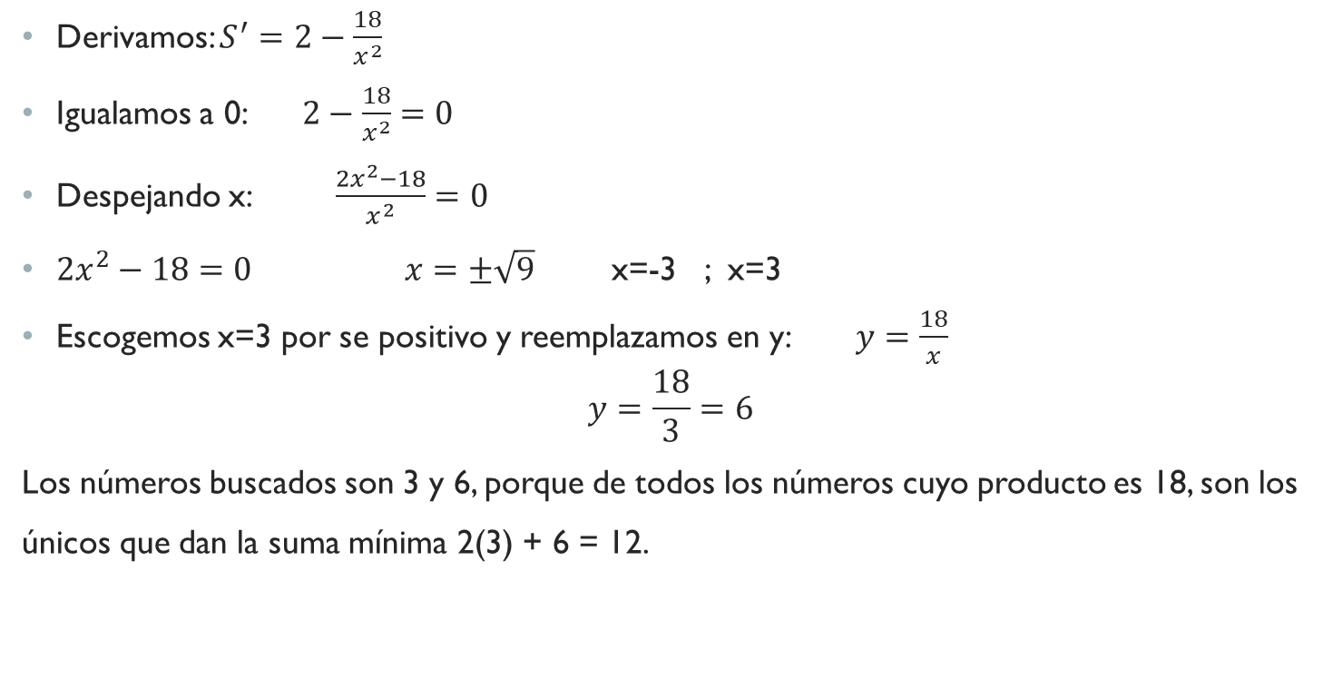
Derivamos: $S^{′}=2−\frac{18}{x^{2}}$
Igualamos a 0: $2−\frac{18}{x^{2}}=0$
Despejando x: $\frac{2x^{2}−18}{x^{2}}=0$
$2x^{2}−18=0$ $x=±\sqrt{9}$ x=-3 ; x=3
Escogemos x=3 por se positivo y reemplazamos en y: $y=\frac{18}{x}$
$$y=\frac{18}{3}=6$$
Los números buscados son 3 y 6, porque de todos los números cuyo producto es 18, son los
únicos que dan la suma mínima 2(3) + 6 = 12.

